Slide 1
移动端自动化测试
2018级-测试方向

Slide 2
Android测试点

Slide 3
本章大纲
适配测试
客户端性能测试
电量与流量测试
内存泄漏测试
网络测试
安全测试
UI测试
功能测试
安装、卸载测试
在线升级测试
业务逻辑测试
异常与交互性测试
易用性测试

Slide 4
1、Android的功能测试点
联网（Wifi or Sim卡？网络切换是否有相应的提示说明？）
程序进入输入功能时，是否正常弹出键盘；键盘是否遮挡了应用需要输入内容的对话框
app切换测试（最小化、多个app切换， home和程序间多次切换 ）
关机、待机后app能否正常使用 返回上一级操作，退出程序后的提示
当离开测试应用一段时间后，在回到测试应用时不能丢失用户数据 衡屏竖屏切换时不能丢失用户数据
交叉事件测试
Notes:
联网（默认的联网方式是什么？Wifi or Sim卡？网络切换是否有相应的提示说明？飞行模式）提示“移动互联网环境会影响视频和音频的质量，会产生手机流量”
游戏，阅读，音乐，社交类
游戏：频繁点击的功能点
阅读：亮度的调整，滑屏，文字显示
电商购物类：大量的图片的显示，

Slide 5
1、Android的功能测试点
长按某一按钮是否会触发其他事件
注意PC端和APP的数据同步（比如某作者在PC端设置了禁止他人评论，那么在APP上也应该禁止）
如果在APP中内嵌了些超链接后，程序如何处理。如果调用设备的浏览器，能否正常切回到APP
各个页面间多次切换
权限的限制（拍照、语音、蓝牙）
互动分享：如果程序里面包括分享功能，那么检测点击分享的时候是否会正常给出分享提示，点击分享后所填写的分享内容是否正确
长时间开机且开app，看是否会出现异常情况
Notes:
联网（默认的联网方式是什么？Wifi or Sim卡？网络切换是否有相应的提示说明？飞行模式）提示“移动互联网环境会影响视频和音频的质量，会产生手机流量”
游戏，阅读，音乐，社交类
游戏：频繁点击的功能点
阅读：亮度的调整，滑屏，文字显示
电商购物类：大量的图片的显示，

Slide 6
2、安装、卸载测试
安装、卸载测试主要针对编译后源程序生成的APK安装文件
验证app能否正确安装、运行、卸载，以及操作过程和操作前后对系统资源的占有情况，主要包括：
1）检测软件是否能正确安装、运行、卸载；
2）安装、卸载、更新错误报告；
3）其他辅助信息：安装路径、内存空间大小的使用等。

Slide 7
2、安装运行卸载测试
主要APK文件来源有两个：
生成APK文件在真机上可以安装卸载
Android手机端的通用安装工具，如：豌豆荚及应用宝、手机助手等工具可以正常安装及卸载程序。

Slide 8
2、安装运行卸载测试
软件安装后是否正常运，安装后的文件夹及文件是否写到了指定目录
软件安装后的各个选项的组合是否符合概要设计说明
软件安装向导的UI测试
软件安装过程是否可以取消，点击取消后，写入的文件是否符合概要设计说明
软件安装过程中意外情况的处理（如死机、重启、断电）
安装空间不足时是否有相应的提示
安装后没生成多余的目录和文件
对于需要通过网络验证的安装，需要在断网情况下进行测试

Slide 9
2、安装运行卸载测试
直接删除安装文件夹是否有提示信息
直接卸载是否有提示信息
测试卸载后是否删除全部文件
卸载过程中出现的意外情况的测试（死机、断电、重启）
卸载是否支持取消功能，单击取消后软件的情况
系统直接卸载，是否有进度条。

Slide 10
3、在线升级测试
验证数字签名
升级后可以正常使用
在线跨版本升级

Slide 11
4、业务逻辑测试
功能点测试：主要测试客户端是否正常使用
业务逻辑测试：主要测试客户端业务能否正常完成，与服务器端的交互。
关联性测试：主要测试客户端与PC端的交互，客户端处理完成后，客户端与PC端的数据一致
服务端接口测试
Notes:
手机，PC 同时QQ在线，消息会丢失

Slide 12
5、异常测试
在断网、断电、服务器异常等情况下，客户端能否正常处理，保证数据的正确性。
使用应用时断网
断网时启动应用
使用应用时断电
服务器异常，客户端能否正常处理
Client端更新时断开了
Client端更新时Service端挂了

Slide 13
5、交互性测试
客户端作为手机特性测试，包含被打扰的情况，来电，来短信，低电量测试等
使用应用时对来电的处理
使用应用时对短信息的处理
使用应用时闹铃响起
使用应用时锁屏、解锁
待机、插拔数据线、耳机不会影响客户端
Notes:
阅读时，解评，书崩溃了

Slide 14
6、易用性测试
界面与交互性测试：符合Android交互规范，符合用户使用习惯，操作方便简单，具有一致性。
可使用性：用户体验好，用户操作方便，用户使用错误率低。
Notes:
用户体验大于功能，复杂的功能用户是反感的

Slide 15
7、适配测试
原因：各个厂商自定不同的android系统，更改资源，添加框架，设计UI。
测试要点：
覆盖主流厂商的机型，例如：小米，华为，锤子对市面上主流手机的支持。小米，华为的输入法。市场上主流的系统及厂家不同型号的支持。
Android版本的兼容性：5.0，5.1，6.0，7.0，8.0，9.0，10.0；测试计划中需要安排单独的时间用于Android不同系统的兼容性测试。
手机分辨率兼容性：客户端支持800*480，854*480，960*540，1280x720 ， 1920*1080， 2560*1440等。
手机不同尺寸的支持：4.0到6.0屏幕在UI显示有区别，要支持最大到最小
Notes:
手机用户数据，找出手机类型 top 10，选择主流的机型
解决的方式：TOP，云测试
兼容性测试，不同版本，分辨率的安卓机，交互性测试，不同app之间的切换中断

Slide 16
7、适配测试的解决方案
自行购买设备进行验证
第三方云测试
整理不兼容的地方，分析代码，对技术能力的要求较高，前期需要花费大量的时间。
利用友盟等第三方统计平台获得应用对应的Top N机型进行重点测试

Slide 17
8、客户端性能测试（专项测试）
偏重于客户端CPU、MEM 、流量、电量以及客户端在不同网络环境下响应速度等等。
极限测试：在各种边界压力下（电池、存储、网速等），验证APP是否正常 响应能力测试：APP各类操作是否满足用户响应时间要求
长时间使用应用，系统资源占用是否异常等 当测试应用不处于活动状态时不能大量消耗系统的资源
耗电情况
备注：运行过程中需要查看内存和CPU的使用情况 （adb shell top）
Notes:
偏重于资源的使用，展现速度

Slide 18
8、客户端性能测试
大数据量的测试：主要在特点环境下，客户端一次性更新大量的数据，客户端能否正常处理，分为三种情况：
客户端第一次使用，更新大量数据
客户端在平时更新中，更新大量的数据
客户端已经在手机本地下载很多数据后，再次更新大量数据
Notes:
思维的差距，导致技术上的差距，新闻端的加载

Slide 19
9、电量与流量测试
手机的电量及流量测试主要是为了站在用户角度思考，毕竟电量、流量消耗比较大，会影响客户的使用感受。手机端电量使用率是和CPU使用率成正比的。
通用的范围， CPU使用率不能超过10%以上，流量不要超过10M以上。可以通过手机端监控软件获取数据。
Notes:
还可以通过代码打点，第三方工具，自己写工具
充电宝

Slide 20
10、内存泄漏测试
Android的程序由Java编写，所以Android的内存管理与Java内存管理相似。程序员通过new为对象分配内存，所有对象在Java堆内存分配空间，对象的释放由垃圾回收器来完成的。
Android的虚拟机是基于ART，ART模式在Android 4.4版本开始引入，执行的是本地机器码。ART采用的是AOT（Ahead-Of-Time）编译，应用在第一次安装的时候，字节码就会预先编译成机器码存储在本地。 而在Dalvik下，应用每次运行的时候，字节码都需要通过即时编译器转换为机器码再执行。
Notes:
alvik虚拟机解释执行的是dex字节码。
ART虚拟机执行的是本地机器码。（而这些本地机器码是从dex字节码转换而来）
ART模式相对于dalvik模式高效的同时也会付出些代价，由于要转换成机器码，所以APP占用的存储也会相应增加一些（详情可以见结尾的测试链 接），同时这个转换的过程是在APP的安装过程，所以APP的安装时长也会相应增加一些，但是这些都是小事，因为App只安装一次，为了运行可以如丝顺 滑，安装久那么一点也是很值得的。

Slide 21
11、网络测试
网络测试主要现实模拟客户使用网络环境，检验客户端程序在实际网络环境中使用情况及进行业务操作。
网络测试主要覆盖在wifi\3G\4G\5G，net\wap、电信\移动\联通，所有可能的组合进行测试。
原则
无网络时，执行需要网络的操作，给予友好提示，确保程序不出现crash。
内网测试时，要注意选择到外网操作时的异常情况处理。
在网络信号不好时，检查功能状态是否正常，确保不因提交数据失败而造成crash。

Slide 22
11、网络测试
原则（续）
在网络信号不好时，检查数据是否会一直处于提交中的状态，有无超时限制。如遇数据交换失败时要给予提示。
在网络信号不好时，执行操作后，在回调没有完成的情况下，退出本页面或者执行其他操作的情况，有无异常情况。此问题也会经常出现程序crash
尽可能全面覆盖用户的使用场景，测试用例中需要包含不同网络排列组合的各种可能
模拟网络信号被屏蔽时，客户端的影响
外部场景测试，在高山、丘陵、火车上等特殊环境下进行全面测试。

Slide 23
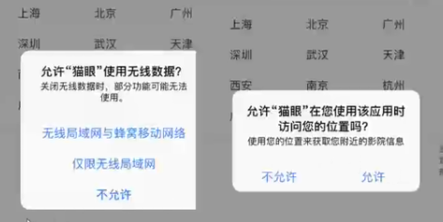
12、安全测试
1）软件权限：其中包括发送信息，拨打电话，链接网络，访问手机信息，联系人信息等等，出现额外扣费
2）检测App的用户授权级别、数据泄露、非法授权访问等，像对App的输入有效性校验、认证、授权、敏感数据存储、数据加密等方面进行检测，以期发现潜在的安全问题。
限制/允许使用手机功能连接互联网
限制/允许使用手机发送信息的功能
限制/允许使用手机拍照或录音
限制/允许使用手机读取用户数据
Notes:
由于WebView的请求和在Web端请求数据是一样的，所以任何适用于Web端的攻击方式和漏洞对于WebView来说都是通用的
测试App的后台服务Mobile Service 测试人员可以采用与Web安全性测试通用的一些工具，如Zed Attack Proxy(ZAP)，Burp Suite，Websecurify，Wapiti和WebScarab等。

Slide 24
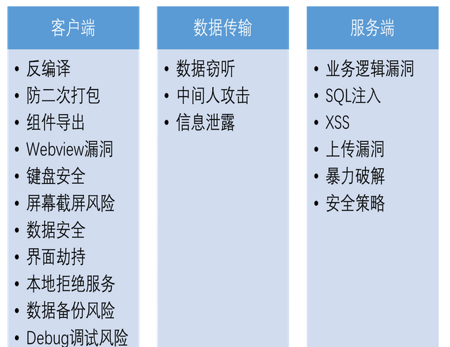
12、安全测试
安全威胁从三个不同环节进行划分，主要分为客户端威胁、数据传输端威胁和服务端的威胁。
Notes:
https://blog.51cto.com/laoyinga/2155341
由于WebView的请求和在Web端请求数据是一样的，所以任何适用于Web端的攻击方式和漏洞对于WebView来说都是通用的
测试App的后台服务Mobile Service 测试人员可以采用与Web安全性测试通用的一些工具，如Zed Attack Proxy(ZAP)，Burp Suite，Websecurify，Wapiti和WebScarab等。

Slide 25
13、UI测试
1）用户界面（菜单、对话框、窗口）等布局，风格是否满足用户需求，文字位置，描述是否正确，界面美观程度，文字图片组合是否合理
2）用户友好性、人性化、便于操作等

Slide 26
云测试（续）
Testin
http://www.testin.cn/
百度云mtc
http://mtc.baidu.com/
云测汇（性能测试）
http://www.yuncehui.cn/
阿里云测
http://mqc.aliyun.com/
腾讯云测
https://wetest.qq.com/

Slide 27
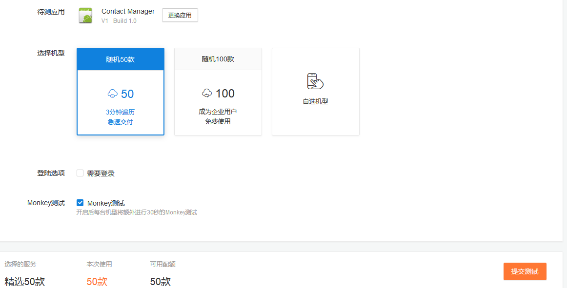
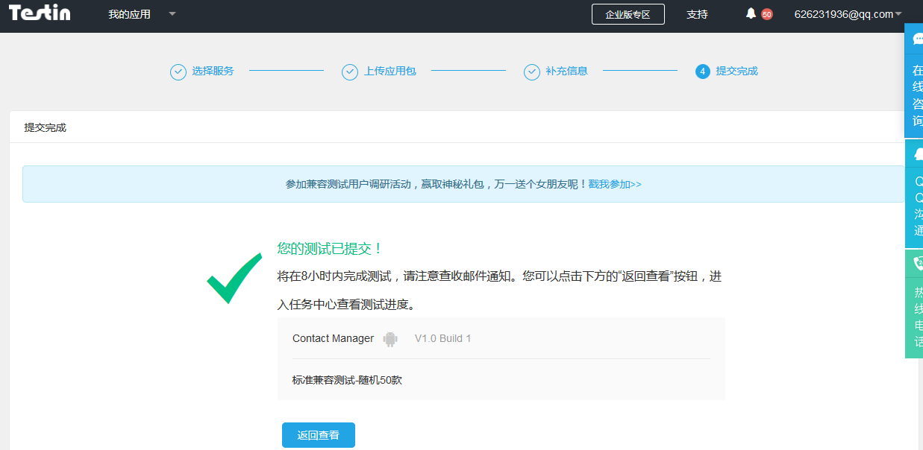
云测试（续）

